Slide 1


完成日期：2023.2.23
-补充1-
关键字与变体
Mineself BRP Shader
主题：关键字、全局与局部

Slide 2
Mineself
BRP
Shader
Catalogue
目录
1.
是什么
2.
multi_compile与shader_feature
3.
全局与局部
4.
补充

Slide 3
Mineself
BRP
Shader
是什么
简介
是预处理器指令Preprocessor directives

Slide 4
Mineself
BRP
Shader
是什么
简介
是预处理器指令Preprocessor directives
写法： #pragma shader_feature A B
#pragma multi_compile A B

Slide 5
Mineself
BRP
Shader
是什么
简介
是预处理器指令Preprocessor directives
写法： #pragma shader_feature A B
#pragma multi_compile A B
关键字shader keyword

Slide 6

Mineself
BRP
Shader
是什么
简介
是预处理器指令Preprocessor directives
写法： #pragma shader_feature A B
#pragma multi_compile A B
关键字shader keyword
具体写法：

Slide 7
Mineself
BRP
Shader
是什么
简介
是预处理器指令Preprocessor directives
为什么要有关键字？
有时Shader会有细微的差别：
写了一个复杂的Shader，想要一个正常输出，一个去除边缘光---分成2个Shader

Slide 8
Mineself
BRP
Shader
是什么
简介
是预处理器指令Preprocessor directives
为什么要有关键字？
有时Shader会有细微的差别：
写了一个复杂的Shader，想要一个正常输出，一个去除边缘光
关键字1
关键字2

Slide 9
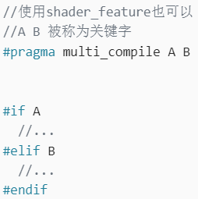

Mineself
BRP
Shader
是什么
简介
是预处理器指令Preprocessor directives
完整写法：
最简单的使用方法是在Properties中添加特性：
也可以使用C#脚本开启或关闭关键字---所以没有在Properties中
注意添加

Slide 10
Mineself
BRP
Shader
multi_compile与shader_feature
异同
对于multi_compile来说，
就如它的名字，所有的关键字都会生成变体
so 可以在运行时切换
对于shader_feature来说，
只有材质用到的关键字才会生成变体
so 不可以在运行时切换

Slide 11
Mineself
BRP
Shader
multi_compile与shader_feature
异同
对于multi_compile来说，
就如它的名字，所有的关键字都会生成变体
so 可以在运行时切换
对于shader_feature来说，
只有材质用到的关键字才会生成变体
so 不可以在运行时切换
注意变体的几何级增长

Slide 12
Mineself
BRP
Shader
multi_compile与shader_feature
异同
对于multi_compile来说，
就如它的名字，所有的关键字都会生成变体
so 可以在运行时切换
对于shader_feature来说，
只有材质用到的关键字才会生成变体
so 不可以在运行时切换
注意变体的几何级增长

Slide 13
Mineself
BRP
Shader
全局Global与局部Local
内容
有以下几种：
Local shader keyword
Global shader keyword
Local scope
Global scope

Slide 14
Mineself
BRP
Shader
全局Global与局部Local
内容
有以下几种：
Local shader keyword
Global shader keyword
Local scope
Global scope
大致含义：
局部关键字---在Shader中声明的关键字，是一般情况下使用的内容
全局关键字---在C#中声明的关键字，目的是替换局部关键字
局部/全局作用域---是用来决定局部关键字是否能被全局关键字替换的关键

Slide 15
Mineself
BRP
Shader
全局Global与局部Local
内容
有以下几种：
Local shader keyword
Global shader keyword
Local scope
Global scope
总结：
1.只有局部关键字(Shader中的)有作用域

Slide 16
Mineself
BRP
Shader
全局Global与局部Local
内容
有以下几种：
Local shader keyword
Global shader keyword
Local scope
Global scope
总结：
1.只有局部关键字(Shader中的)有作用域
2.关键字默认作用域为全局---shader_feature

Slide 17
Mineself
BRP
Shader
全局Global与局部Local
内容
有以下几种：
Local shader keyword
Global shader keyword
Local scope
Global scope
总结：
1.只有局部关键字(Shader中的)有作用域
2.关键字默认作用域为全局---shader_feature
3.也可以是局部---shader_feature_local

Slide 18
Mineself
BRP
Shader
全局Global与局部Local
内容
有以下几种：
Local shader keyword
Global shader keyword
Local scope
Global scope
总结：
1.只有局部关键字(Shader中的)有作用域
2.关键字默认作用域为全局---shader_feature
3.也可以是局部---shader_feature_local
4.全局关键字是否能替换局部关键字取决于作用域

Slide 19
Mineself
BRP
Shader
全局Global与局部Local
内容
有以下几种：
Local shader keyword
Global shader keyword
Local scope
Global scope
替换原则：
如果是全局作用域，那么只要名字相同且处于开启状态，就会替换
如果是局部作用域，不会替换
总结：
1.只有局部关键字(Shader中的)有作用域
2.关键字默认作用域为全局---shader_feature
3.也可以是局部---shader_feature_local
4.全局关键字是否能替换局部关键字取决于作用域
可以通过isOverridable查看是全局还是局部

Slide 20
Mineself
BRP
Shader
全局Global与局部Local
关键字的开启与关闭
总结：
局部关键字---Material类
全局关键字---Shader类
是否启用---IsKeywordEnabled
开启或关闭---SetKeyword or EnableKeyword/DisableKeyword
用于ComputeShader---ComputeShader类
在ComputerShader类中，
有ComputeShader.enabledKeywords和ComputeShader.EnabledKeyword的区别
用于Command Buffer---CommandBuffer类

Slide 21
Mineself
BRP
Shader
后缀
_local
最常用的后缀
为了不被全局关键字覆盖
有：
#pragma shader_feature_local xxx
#pragma multi_compile_local xxx

Slide 22
Mineself
BRP
Shader
后缀
指定阶段Stage-specific关键字
可以在指定的阶段使用关键字
也就是说：Unity生成的关键字变体默认是用于渲染管线的所有阶段
举例： 开关菲涅尔，是片元着色器操作，那么只应该在片元着色器出现而不应该在顶点着色器出现
有：
_vertex
_fragment
_hull
_domain
_geometry
_raytracing
例：#pragma multi_compile_vertex

Slide 23
Mineself
BRP
Shader
后缀
指定阶段Stage-specific关键字
可以在指定的阶段使用关键字
也就是说：Unity生成的关键字变体默认是用于渲染管线的所有阶段
举例： 开关菲涅尔，是片元着色器操作，那么只应该在片元着色器出现而不应该在顶点着色器出现
有：
_vertex
_fragment
_hull
_domain
_geometry
_raytracing
例：#pragma multi_compile_vertex
注意：不是所有图形API都完全支持
OpenGL/Vulkan---在编译时，会自动转换为常规关键字
Metal---只要关键字针对顶点阶段，就同样会针对曲面细分阶段

Slide 24
Mineself
BRP
Shader
后缀
指定阶段Stage-specific关键字
可以在指定的阶段使用关键字
也就是说：Unity生成的关键字变体默认是用于渲染管线的所有阶段
举例： 开关菲涅尔，是片元着色器操作，那么只应该在片元着色器出现而不应该在顶点着色器出现
有：
_vertex
_fragment
_hull
_domain
_geometry
_raytracing
例：#pragma multi_compile_vertex
Local后缀和指定阶段后缀合并写法：
#pragma multi_compile_local_vertex

Slide 25
Mineself
BRP
Shader
补充
双下划线
写法：#pragma multi_compile __ B
为什么要有双下划线?
先看一个例子：
#pragma multi_compile A B---有两种情况：情况A和情况B

Slide 26

Mineself
BRP
Shader
补充
双下划线
写法：#pragma multi_compile __ B
为什么要有双下划线?
先看一个例子：
#pragma multi_compile A B---有两种情况：情况A和情况B
另一个例子：
#pragma shader_feature A---有两种情况：情况A和不是情况A
如反色操作：默认正常颜色，如果要进行操作，颜色改为反色

Slide 27
Mineself
BRP
Shader
补充
双下划线
写法：#pragma multi_compile __ B
为什么要有双下划线?
先看一个例子：
#pragma multi_compile A B---有两种情况：情况A和情况B
另一个例子：
#pragma shader_feature A---有两种情况：情况A和不是情况A
对于#pragma multi_compile A不可行
因为这代表着只有情况A

Slide 28
Mineself
BRP
Shader
补充
双下划线
写法：#pragma multi_compile __ B
为什么要有双下划线?
先看一个例子：
#pragma multi_compile A B---有两种情况：情况A和情况B
另一个例子：
#pragma shader_feature A---有两种情况：情况A和不是情况A
对于#pragma multi_compile A不可行
因为这代表着只有情况A
方法：使用双下划线
#pragma multi_compile __ A
B

Slide 29
Mineself
BRP
Shader
补充
双下划线
写法：#pragma multi_compile __ B
为什么要有双下划线?
先看一个例子：
#pragma multi_compile A B---有两种情况：情况A和情况B
另一个例子：
#pragma shader_feature A---有两种情况：情况A和不是情况A
对于#pragma multi_compile A不可行
因为这代表着只有情况A
方法：使用双下划线
#pragma multi_compile __ A
差异的原因为：是否生成变体
shader_feature---A关闭为情况1，A开启为情况2
multi_compile---选择情况1，选择情况2
也就是说：shader_feature要比multi_compile省1个关键字
B

Slide 30
Mineself
BRP
Shader
补充
限制
● 如果两个关键字名字相同，动态分支dynamic branching的优先级要比变体shader variants的优先级高
● 在同一个集set中，不能包含两个相同的关键字 不同的集就可以
● 在一个Shader中不能声明多次同一组关键字
● 关键字限制：
全局关键字---4294967294个
局部关键字---65534个

Slide 31
Mineself
BRP
Shader
补充
语句的执行
可以使用的形式：
1.if(QUALITY_ULTRA)
2.#if QUALITY_ULTRA
#elif …
#else …
#endif …
3.#ifdef QUALITY_ULTRA
#ifndef

Slide 32
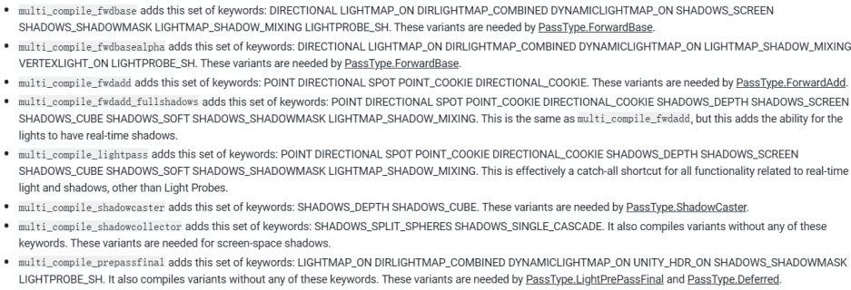
Mineself
BRP
Shader
补充
预制multi_compile组合
有关光照

Slide 33
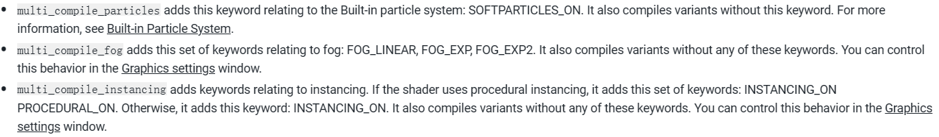
Mineself
BRP
Shader
补充
预制multi_compile组合
其他

Slide 34
Mineself
BRP
Shader
补充
预制multi_compile组合
if 想用某种组合但不想要某些关键字---skip_variants
#pragma multi_compile_fwdadd
#pragma skip_variants POINT POINT_COOKIE

Slide 35
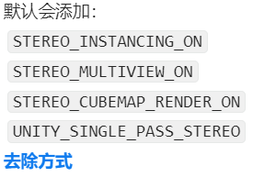
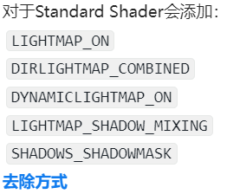
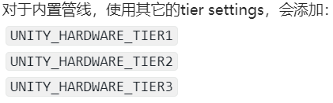
Mineself
BRP
Shader
补充
预定义关键字

